Slide 1
SOBcows
Specialiserede økologiske avlsmål og avlsplaner indenfor malkekvæg”
Økologisk mælkeproduktion baseret på oprindelige danske racer
Avlermøde
d. 15-11 2014
Gl. Estrup
Morten Kargo

Slide 2
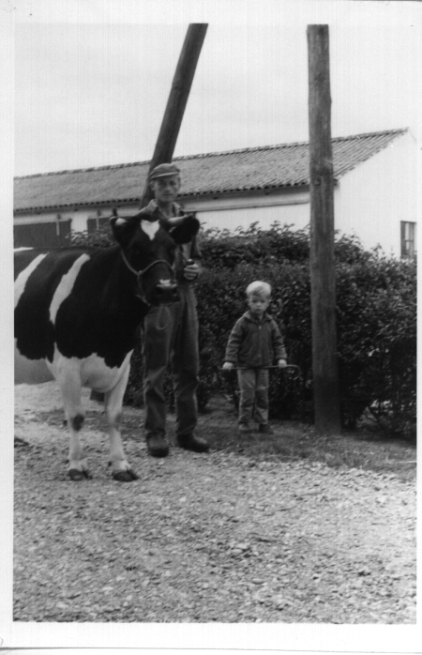
Stadig interesseret i sagen!

Slide 3
Overordnet formål
At øge omfanget og rentabiliteten af den økologiske mælkeproduktion
  Ved at tilpasse avlsmaterialet og produktionsdyrene til de økologiske produktionsformer
  Ved at anvise bæredygtige metoder til en bæredygtig nicheproduktion på basis af dyr med specielle genetiske karakteristika.

Slide 4
Baggrund
Hidtil er specifikke økologiske forbedringer af de økologiske produktionsmetoder sket via management
Genomisk selektion muliggør avl indenfor mindre linjer
  Dyr med
    Højere avlsmæssigt niveau for sundhedsegenskaber
    Højere avlsmæssigt niveau for egenskaber med relation til velfærd
Vi har større kendskab til mælks karakteristika end nogensinde før
Økologien ønsker at bidrage til en bæredygtig forvaltning af de husdyrgenetiske ressourcer

Slide 5
Projektets partnere
Projektleder Morten Kargo, MBG-AU, VFL, Kvæg
Bart Buitenhuis, MBG-AU
Line Hjortø, VFL, Kvæg
Anders Cristian Sørensen, MBG-AU
Lotte Bach Larsen, FOOD-AU
Nina Aagaard Poulsen, FOOD-AU
Mette Krogh Larsen, FOOD-AU
Arne Munk, VFL, Økologi
Jørn Rind Thomasen, VikingGenetics
Peer Berg, NordGen
Leif Friis Jørgensen, Naturmælk

Slide 6
SOBcows – tre arbejdspakker
Udarbejdelse af avlsmål og genomiske avlsplaner for økologiske linjer af malkeracerne Holstein, Nordisk Rød og Jersey.
Udvikle økologiske linjer med en sundhedsfremmende fedtsyreprofil og demonstrere praktiske koncepter til produktion af specialprodukter baseret på genetiske forskelle på egenskaber, som f.eks. en sundhedsfremmende fedtsyresammensætning.
Beskrivelse af mulighederne for økologisk nicheproduktion baseret på oprindelige danske racer og udarbejdelse af planer for dette.

Slide 7
Økologisk mælkeproduktion baseret på oprindelige danske racer
Hvorfor?
Historien!
Specielle mælke karakteristika i oprindelige racer
  Disse er undersøgt tidligere, men ikke hvor de er fodret på samme måde som køer af konventionel race.
Økologien har som mål at værne om diversiteten

Slide 8
Aktiviteter
Overførsel af kvier fra gamle husdyrracer til økologiske besætninger
Udvikling af avlsprogrammer for de overførte dyr
Indsamling af mælkeprøver og karakteristika af mælken
Udvikling af forretningsmodeller for økologiske mælkeprodukter fra gamle husdyrracer

Slide 9
Aktiviteter
Aktiviteter – AP 3 | 2014 | 2015 |  |  |  | 2016 | 2017 | 2018
 |  | 1 kvt. | 2 kvt. | 3 kvt. | 4 kvt.
1. Overførsel af kvier fra gamle husdyrracer til Naturmælk besætninger | x | x
2. Udvikling af avlsprogrammer for de overførte dyr |  |  | x | x
3. Indsamling af mælkeprøver og karakteristika af mælken |  |  |  | x | x | x | x
4. Udvikling af forretningsmodeller for økologiske mælkeprodukter fra gamle husdyrracer |  |  |  |  |  |  | x | x

Slide 10
Bevaringsudvalget og avlsforeninger indgår i følgende dele:
Overførsel af kvier fra gamle husdyrracer til økologiske besætninger
Udvikling af avlsprogrammer for de overførte dyr

Slide 11
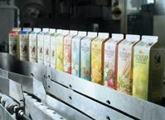
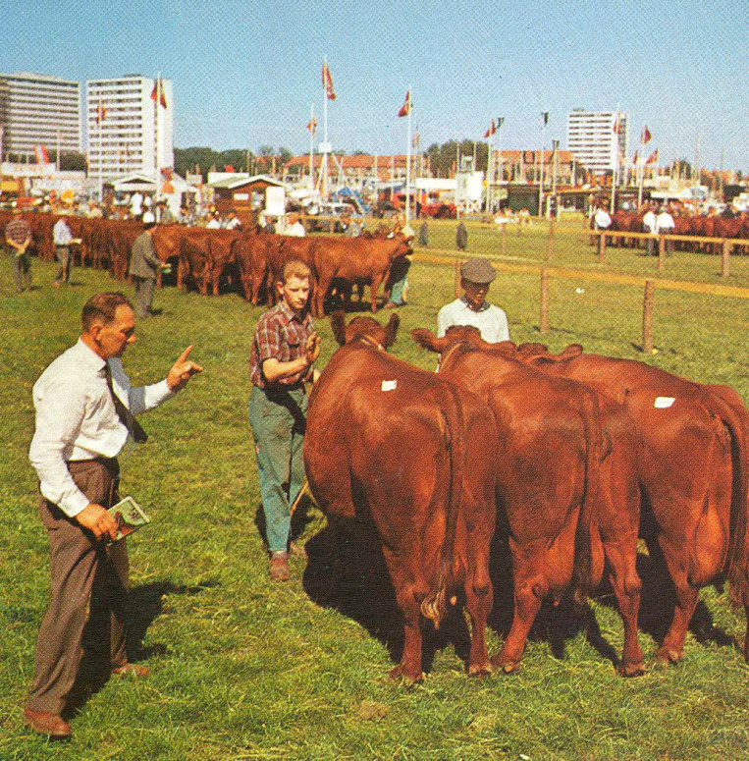
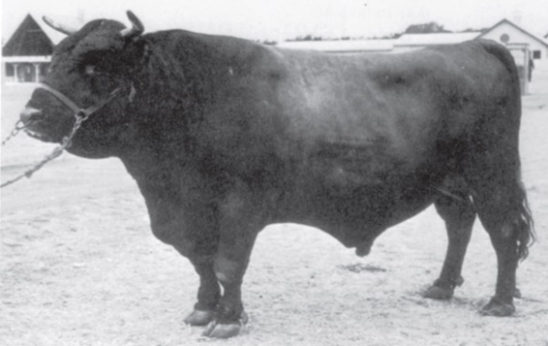
Håbet
At danne grundlaget for en rentabel nicheproduktion baseret på mælk fra oprindelige danske racer

Slide 12
Praktiske forhold
Oprindeligt mål: 40-50 køer i 6-8 besætninger
Realistisk mål : 35-40 køer i 5-6 besætninger
Har Naturmælk 5-6 leverandører der vil tage den udfordring?
I udgangspunktet med racerne RDM-1970 og Jysk Kvæg
”Gamle Danske Husdyr” og ”Danske Husdyr” er kontaktet, og de er interessere i samarbejde
Samarbejde med genresourceudvalget
  Har givet en ekstra bevilling til projektet !!!

Slide 13
Praktiske forhold
Vi skal have fastsat vilkår for de involverede besætninger
  Pris på dyrene (Muligt tilskud fra projektet?)
  Transport af dyr
  Ekstra veterinære begrænsninger?
Der skal udarbejdes en juridisk holdbar samarbejdsaftale med hver besætning (sælger og køber)
Naturmælk leverandører besøges i løbet af efterår/vinter

Slide 14
Er der dyr nok?
72 RDM-1970 kvier (under 24 mdr.)
  25 ejere
  7 født i 12, 33 født i 13 og 32 født i 14
215 Jyske kvier
  Ca. 50 ejere
  13 født i 12, 108 født 13 og 94 født i 14
Vi sikrer en avlsmæssig variation blandt de potentielle dyr

Slide 15
Pris ide
Sammarks notering for prima løbekvier af stor race: 43-4600 kr.
Muligvis påvirket af den aktuelle kvote situation
Der er endnu ikke taget stilling til et muligt tilskud

Slide 16
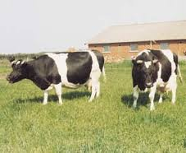
Transport af dyr
Projektet betaler for transport af dyr fra sælger til køber/karantæne
Der tages dyr ind
  Januar 2015 (hvis det kan nås)
  April 2015
  Oktober 2015

Slide 17
Veterinære forholdsregler
Der tages blodprøver mhbp. undersøgelse for
  Salmonella
  BVD
  Mycoplasma
Afhorning af dyr

Slide 18
Tilmelding af dyr til
Ole Mols
  2371 5248
  om@kgh.dk
Morten Kargo
  8715 7987 eller 8740 5347
  Morten.kargo@agrsci.dk

Slide 19

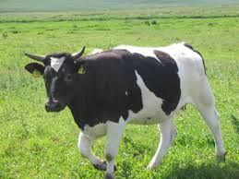
2018
Fra Jysk Kvæg

Slide 20
Mælkekvalitetsundersøgelser
Der udarbejdes her i 2014 en plan for hvilke mælkekomponenter der skal undersøges for
  Traditionelle undersøgelser
  Avancerede undersøgelser
Mælken undersøges på alle malkende dyr af oprindelig race i Naturmælks besætninger
Mælken på en sammenligningsgruppe undersøges i de Naturmælk besætninger, som har dyr af oprindelig race

